Slide 1

Projet tuteuré
Automatisme: Omron commande de moteur
Subrini Guillaume Taverne Arnaud Kabbaj Ismail

Slide 2

Sommaire
Cahier des charges
Matériel & Câblage
Programmation
CX-Programmer
Variateur de fréquence
Interface homme-machine
Démonstration

Slide 3
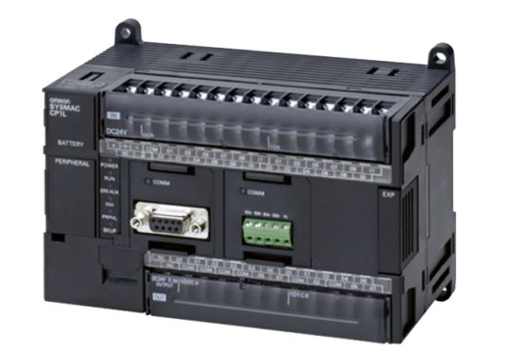
I. Cahier des charges
Ascenseur
Mode automatique
Visualisation IHM
Commande physique (commutateur capteur)
Mode manuelle
Commande IHM
Verrouillage

Slide 4
Répartition
Subrini : Icone IHM + Câblage maquette
Taverne : Programmation sur CX-Programmer & NB designer
Kabbaj : Algorithme Programme + Rapport

Slide 5
II. Matériel & Câblage
Liste + Schéma maquette

Slide 6
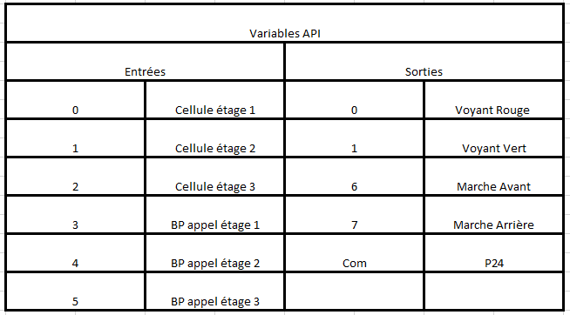
III. Programmation
CX-Programmer : Table des variables

Slide 7
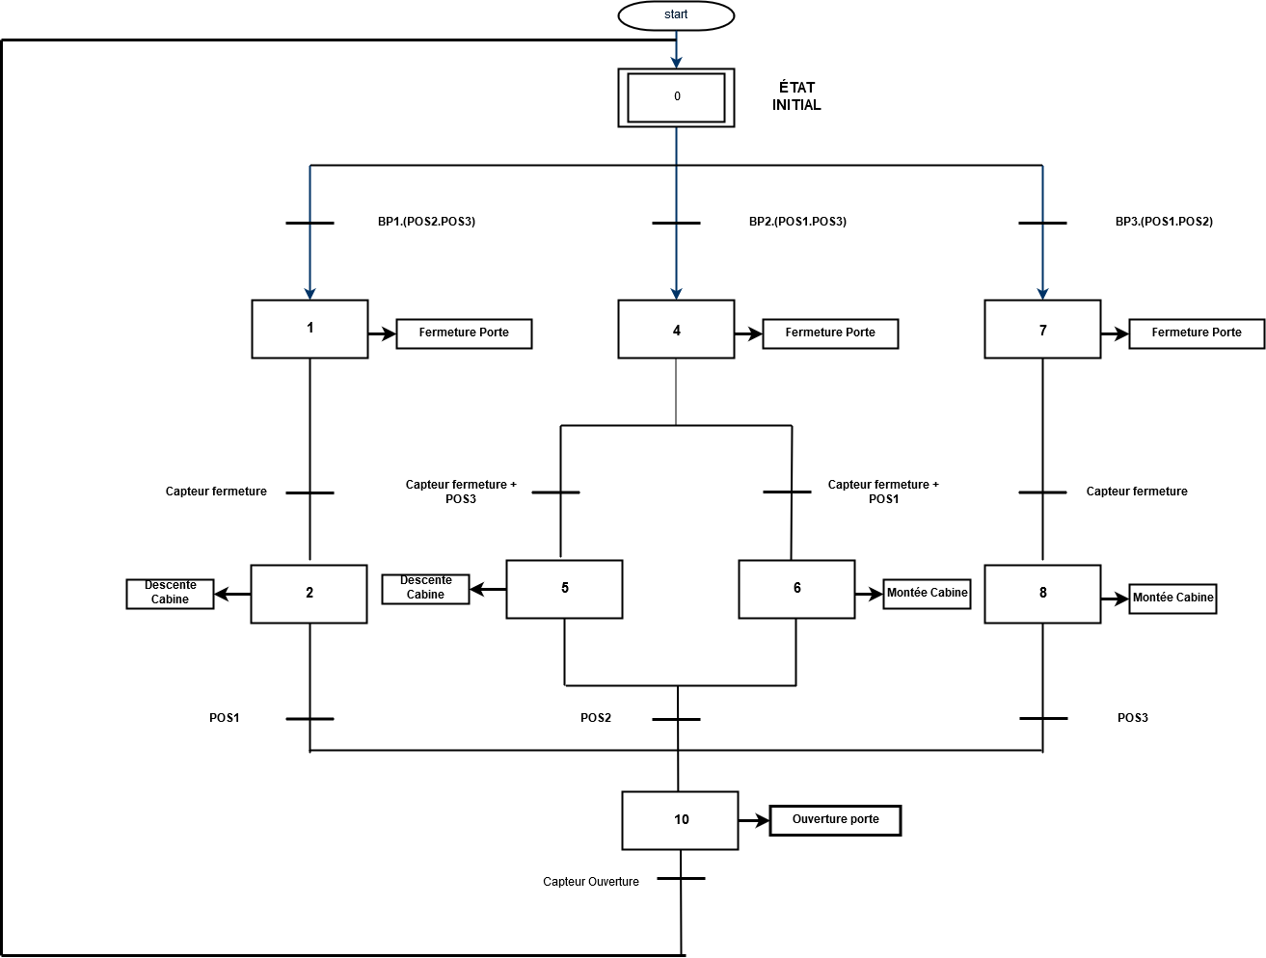
III. Programmation
CX-Programmer : Mode Automatique

Slide 8
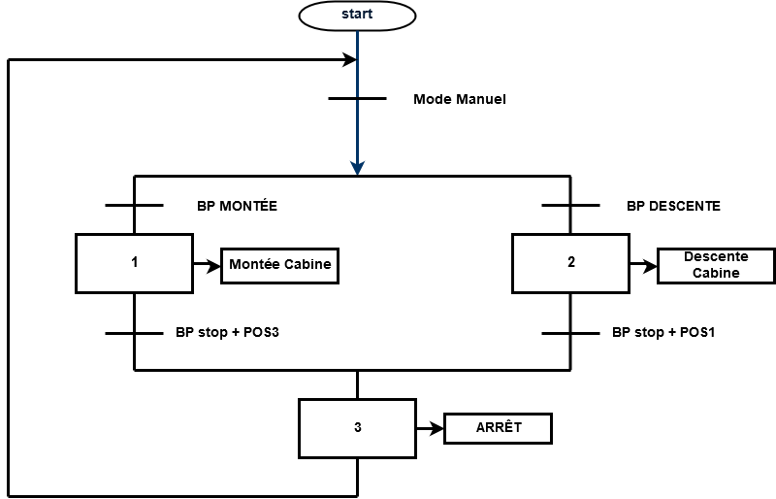
III. Programmation
CX-Programmer : Mode Manuel

Slide 9
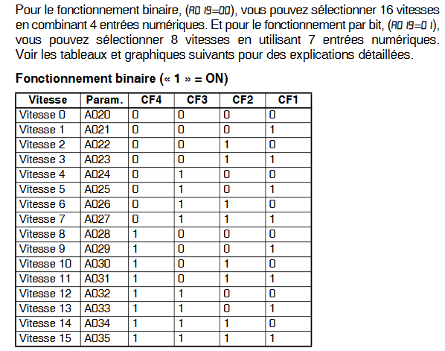
III. Programmation
B. Variateur de fréquence
Commande Ethernet
Commande Analogique
Commande Binaire
F001= fréquence de sortie (30hz)
A001=02 commande en binaire

Slide 10
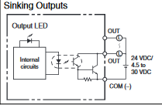
III. Programmation
B. Variateur de fréquence
Transistor/ Commun
Variable
1: Marche avant
2: Marche arrière

Slide 11
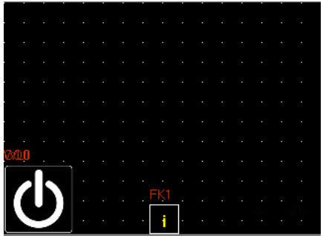
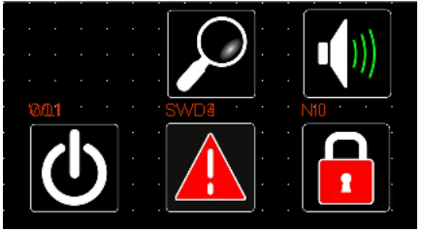
III. Programmation
C. Interface homme machine
Accueil / Verrouillage
Menu

Slide 12
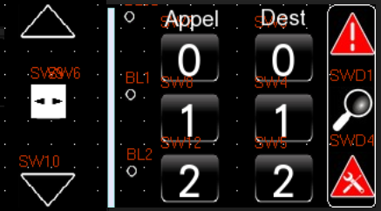
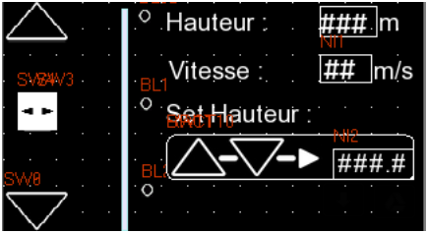
III. Programmation
C. Interface homme machine
Mode Manuel
Mode Automatique

Slide 13
Conclusion
Présentation
Acquis
Amélioration:
Paramétrage
Lecture de valeur de vitesse du moteur sur IHM

